Slide 1

Plataforma de Planificación Inteligente de Asados
LA FORMA INTELIGENTE DE HACER ASADOS
Luis Sánchez · Joaquín Meneses · Rodrigo Ampuero
Duoc UC – Escuela de Informática y Telecomunicaciones
Mayo 2026

Slide 2




Equipo de Trabajo
Líder del Proyecto
Analista Funcional
Analista de Datos
Rodrigo Ampuero Orellana
Joaquín Meneses Lillo
Luis Sánchez Hidalgo
DESARROLLADOR
PRINCIPAL RESPONSABLE
DESARROLLO BACKEND Y
APOYO FRONTEND
LÍDER DEL
PROYECTO Y
ANALISTA
FUNCIONAL.
ANALISTA DE DATOS
Y MODELADOR DE
BASES DE DATOS

Slide 3
Agenda
01
Descripción y Objetivo del proyecto
02
Roadmap · Arquitectura · Diagramas
03
Resultados de pruebas ejecutadas
04
Módulo de Inteligencia Artificial
05
Demo en vivo — flujo completo del sistema

Slide 4
Descripción del Proyecto
BASADOS es una plataforma web que permite planificar asados de forma eficiente, facilitando el cálculo de insumos, la comparación de precios entre supermercados, la división de gastos y la generación de recomendaciones mediante inteligencia artificial.
🛒
🤖
Catálogo 5.652 productos reales
Sugerencias IA (Claude Haiku)
💰
👨‍🍳
Cotización Lider · Tottus · Jumbo
Servicio maestro asador
Mercado objetivo
💸
📧
• Personas mayores de 18 años que organizan asados
• Grupos de amigos y familias
• Usuarios que buscan optimizar tiempo y costos
• Usuarios digitales con hábito de compras online
Reparto automático de costos
Notificaciones Email · WhatsApp

Slide 5
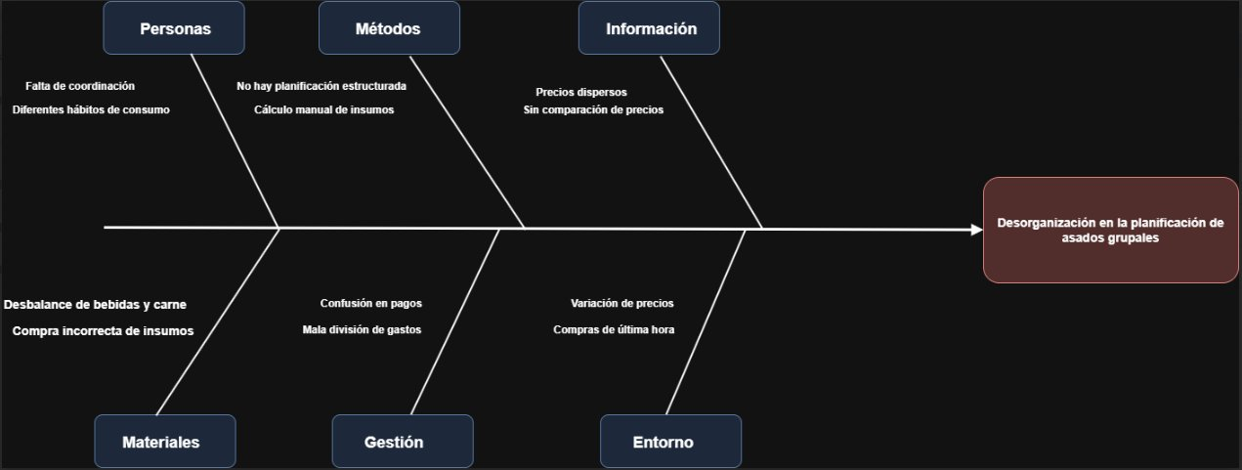
Problema y Oportunidad
🐟 Diagrama de Ishikawa
💡 Oportunidad
Efecto: Desorganización en la planificación de asados grupales
📊 Plataforma centralizada
Cálculo automático de insumos por persona
🛒 Comparación de precios
Scraping Lider, Tottus y Jumbo — 5.652 productos
🤖 Recomendaciones con IA
Sugerencias personalizadas con Claude Haiku

Slide 6
Objetivos del Proyecto
🎯 Objetivo General
Desarrollar una plataforma web que centralice la planificación de asados, integrando catálogo real de productos, comparación de precios y recomendaciones con inteligencia artificial.
Objetivos Específicos
01
02
03
04
Catálogo Real de Productos
Implementar scraping de Lider, Tottus y Jumbo con actualización periódica de precios
Planificación Inteligente
Cálculo automático de cantidades, división de gastos y gestión de participantes
Integración con IA
Sugerencias personalizadas y cotización entre comercios usando Claude Haiku
Notificaciones y Comunicación
Envío de confirmaciones y recordatorios por Email y WhatsApp

Slide 7
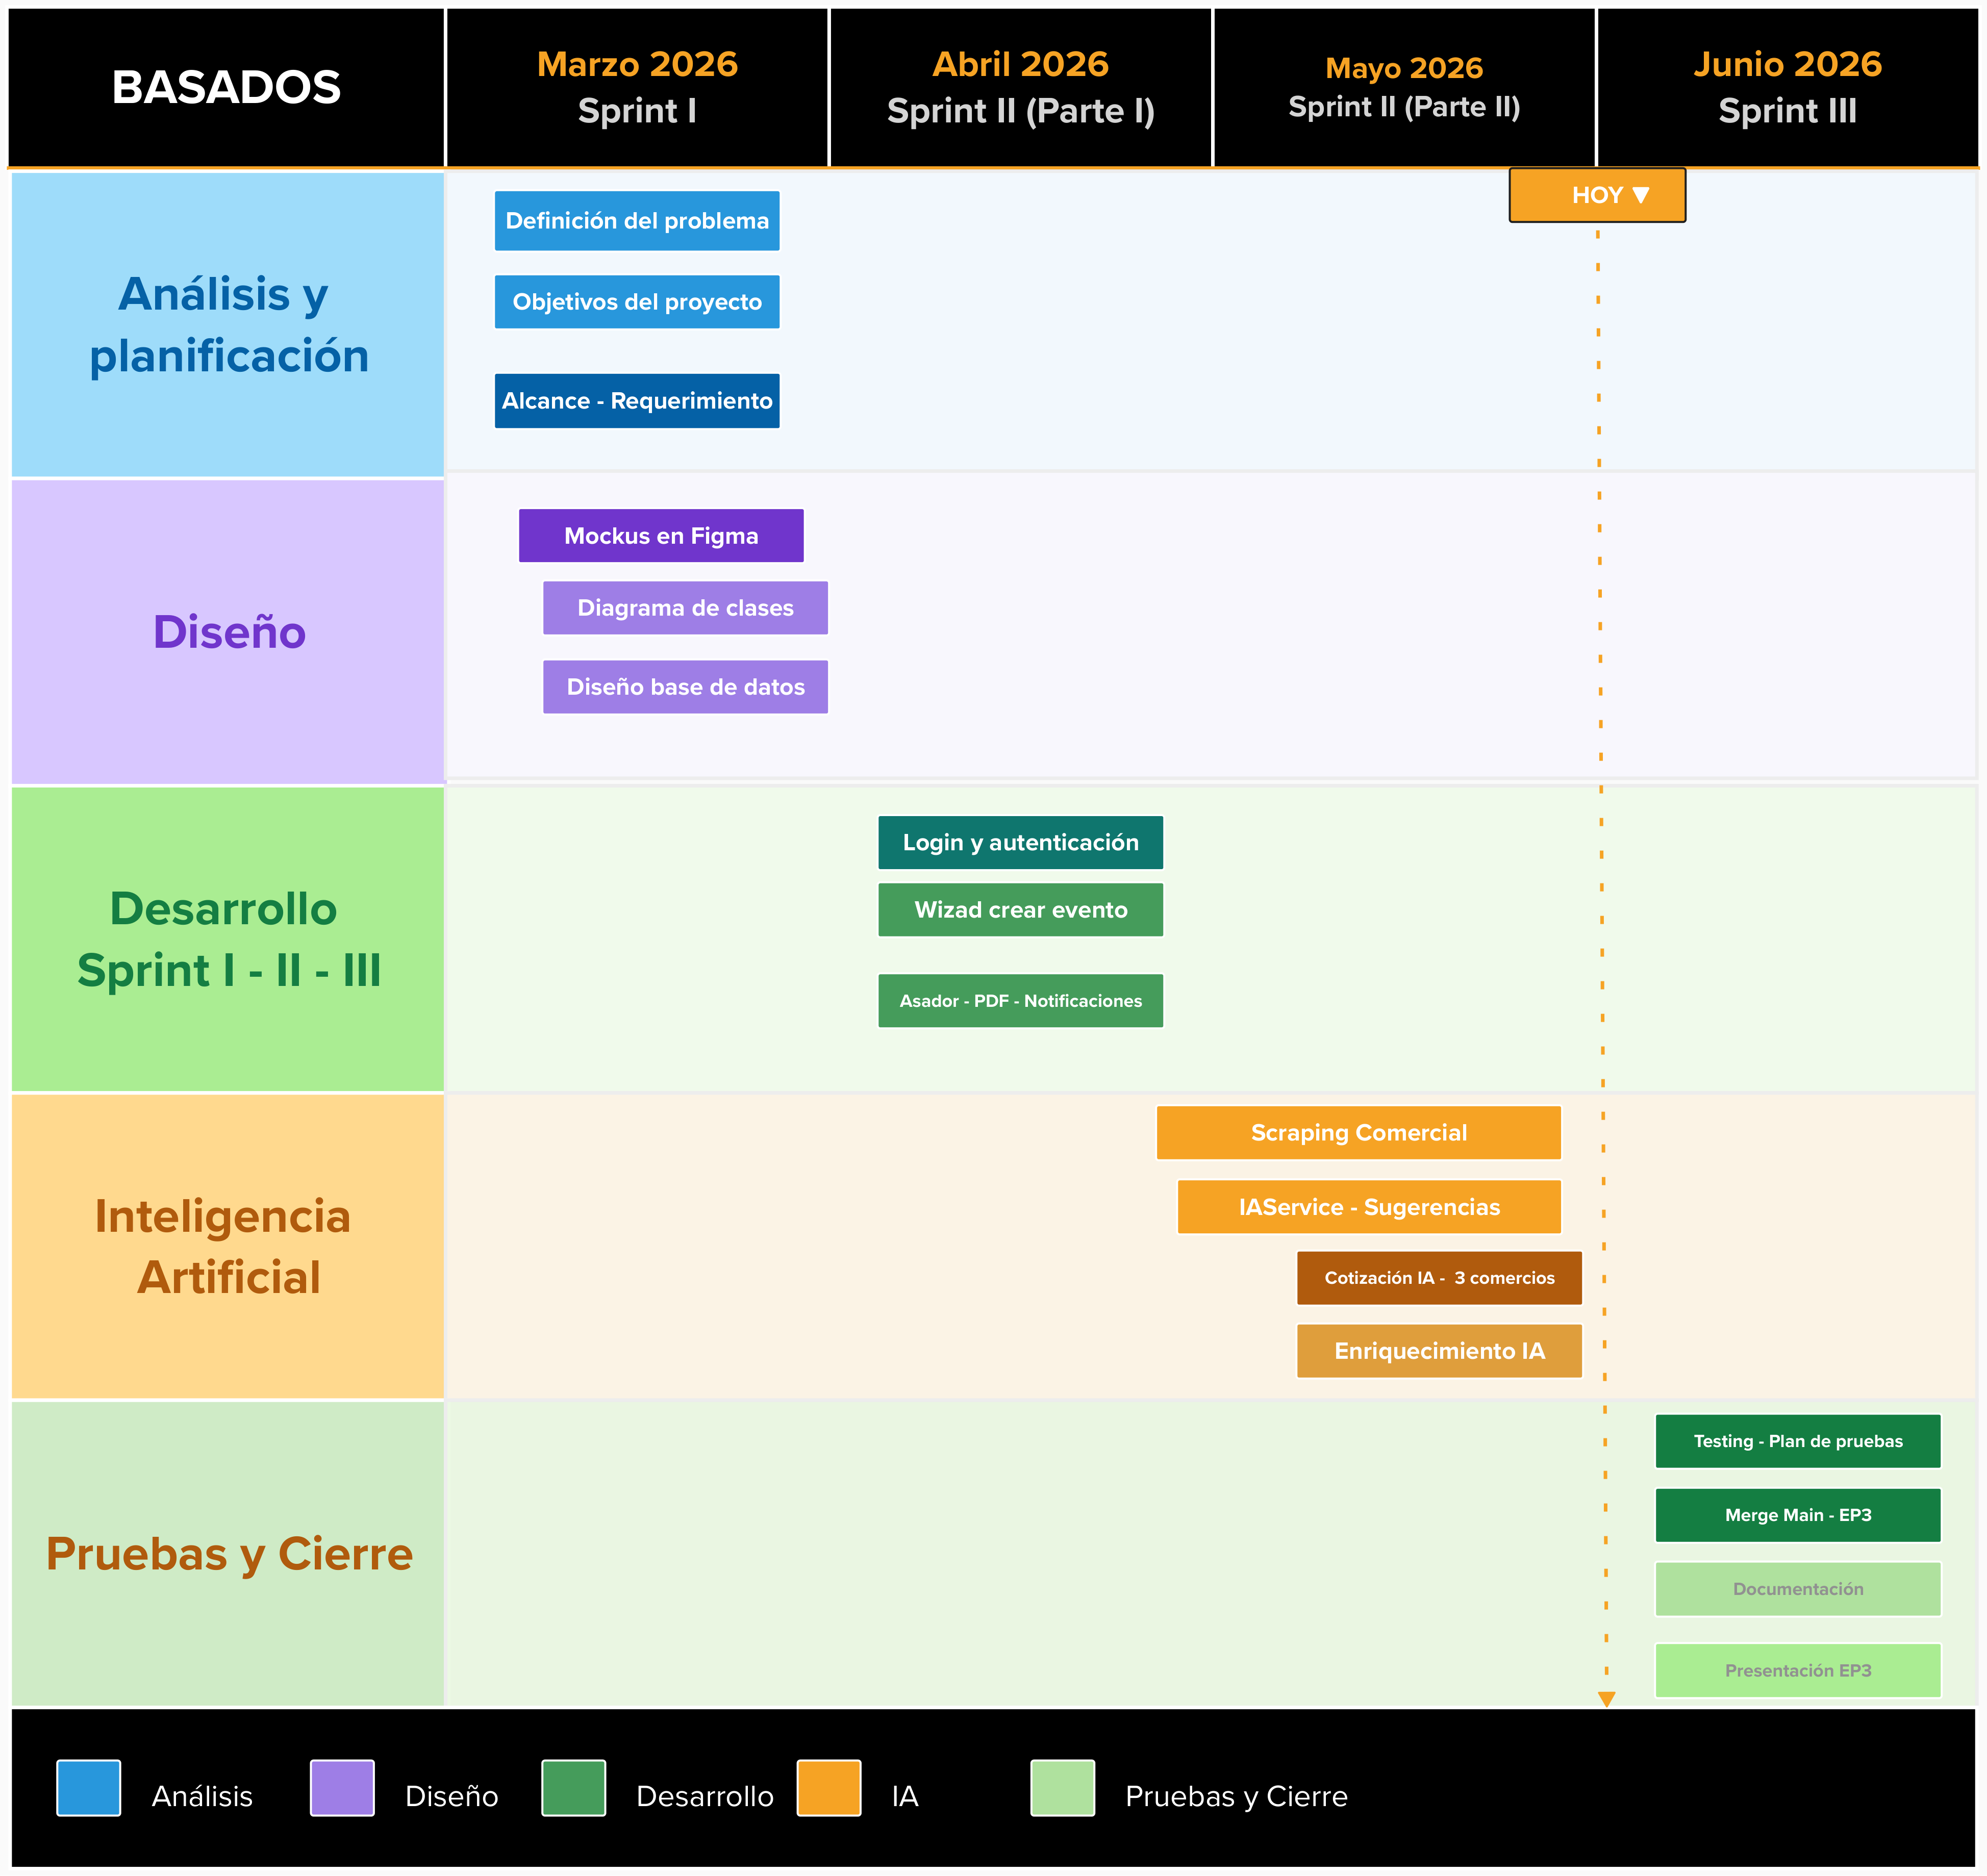
Roadmap del Proyecto

Slide 8
Arquitectura y Stack Tecnológico
Frontend
Backend
Scraper
BD / Auth
React + Vite
TypeScript
Tailwind CSS
Spring Boot 3.3
Java 17 + JPA
Maven
Node.js 24
Playwright
Lider·Tottus·Jumbo
Supabase
PostgreSQL
Supabase Auth
Servicios externos: Anthropic API (claude-haiku-4-5) · Gmail SMTP · Meta WhatsApp API
Diagramas de componentes y despliegue disponibles en repositorio GitHub

Slide 9
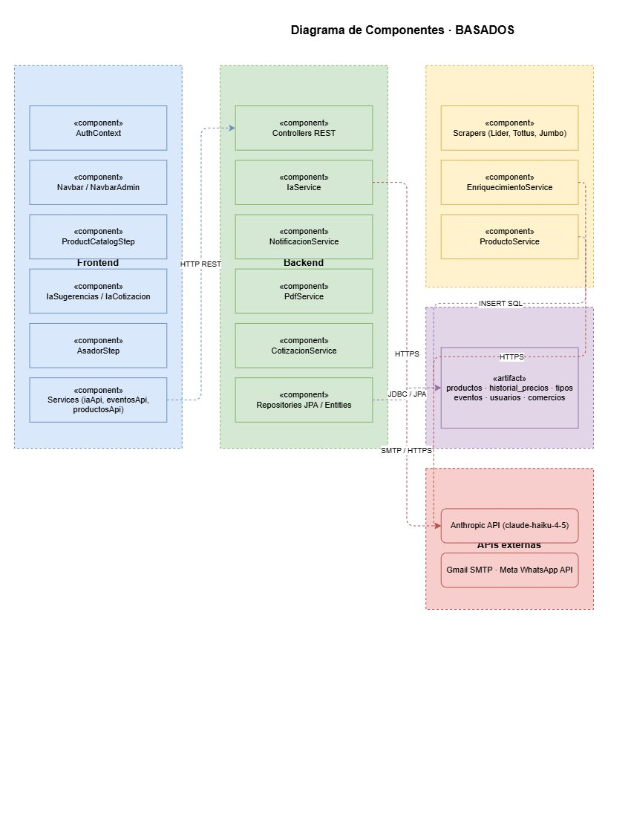
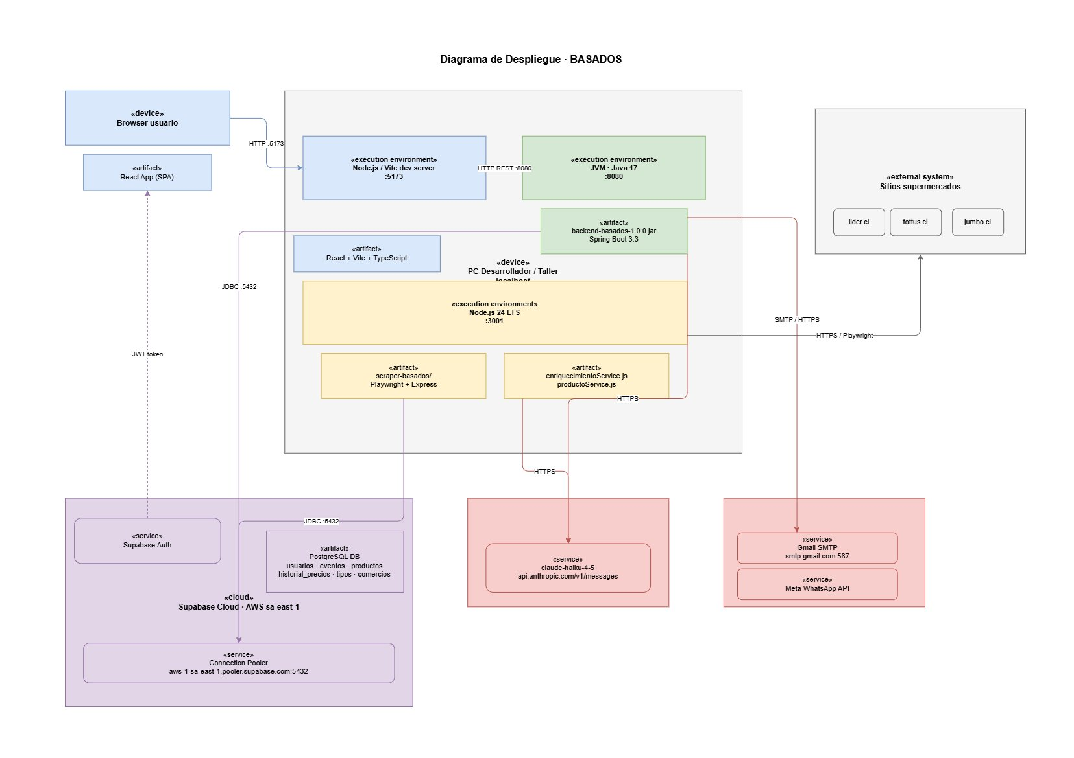
Diagramas de Arquitectura · Componentes · Despliegue
Arquitectura
Componentes
Despliegue

Slide 10
Resultados de Pruebas Ejecutadas
✅ PASS
88%
⚠️ Parcial
12%
51
Casos totales
9
Ciclos PASS
1
Ciclo Parcial
⚠️ Ciclo parcial: Sugerencias IA y cotizacion — dependiente de API key Anthropic activa

Slide 11
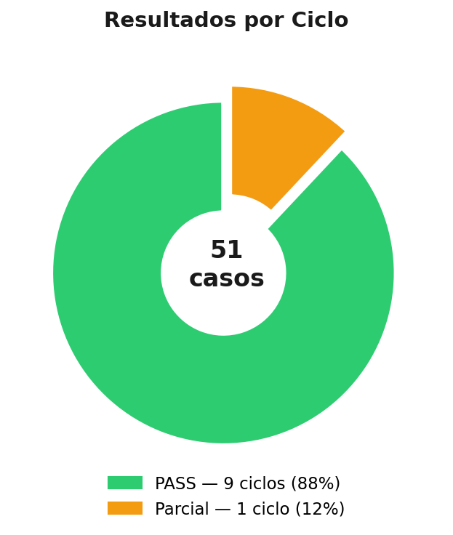
Resultados de Pruebas Ejecutadas
Ciclo | Módulo | Casos | Resultado
1 | Autenticación | 6 | ✅ PASS
2 | Catálogo de productos | 9 | ✅ PASS
3 | Verificación de edad | 5 | ✅ PASS
4 | Maestro asador | 6 | ✅ PASS
5 | Evento y cotización | 7 | ✅ PASS
6 | Perfil y navegación | 5 | ✅ PASS
7 | Notificaciones y PDF | 5 | ✅ PASS
8 | End-to-End completo | 1 | ✅ PASS
9 | Filtros por tipo (Sprint III) | 4 | ✅ PASS
10 | Sugerencias IA y cotización | 3 | ⚠️ Parcial

Slide 12
Módulo de Inteligencia Artificial
✨ Sugerencias IA en tiempo real
📊 Cotización IA entre 3 comercios
Modelo: claude-haiku-4-5 (Anthropic)
• Analiza productos seleccionados
• Verifica porciones (300-400g/persona)
• Detecta categorías faltantes
• Evalúa coherencia de presupuesto
• Contexto asado chileno en español
Enriquecimiento: productos con calorías reales via IA
Scraping real de precios:
• Lider • Tottus • Jumbo
La IA analiza y recomienda:
• Dónde comprar cada categoría
• Si conviene dividir la compra
• Ahorro estimado por comercio
productos con precio vigente en BD

Slide 13
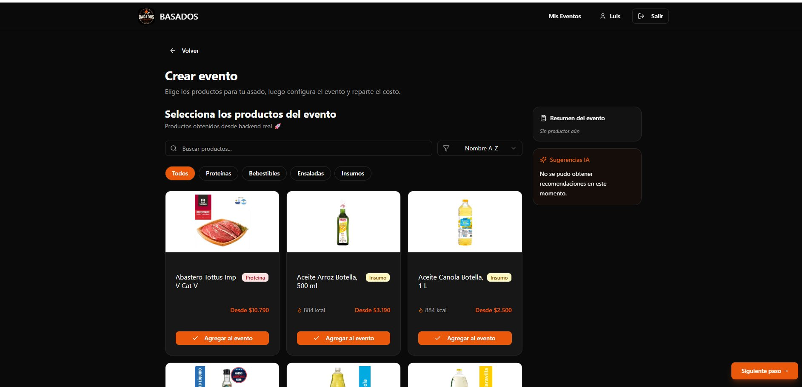
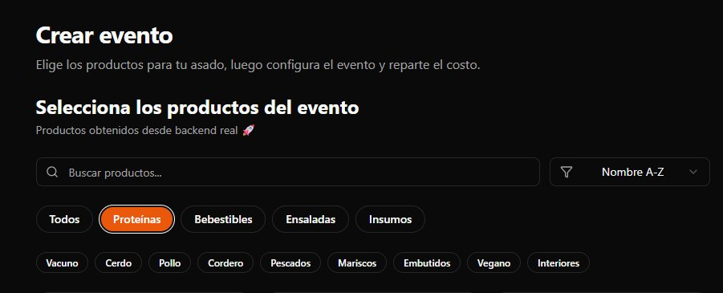
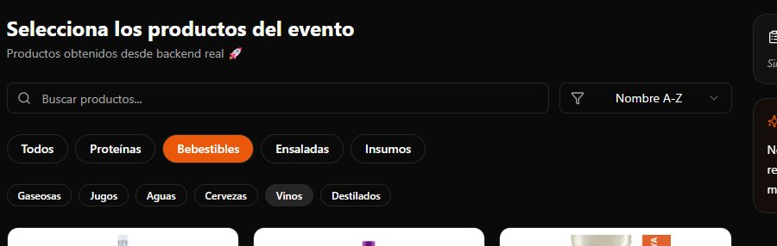
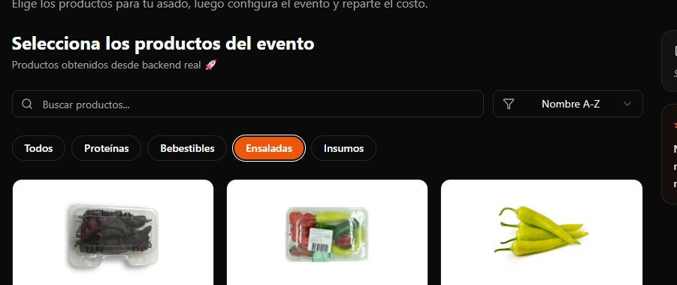
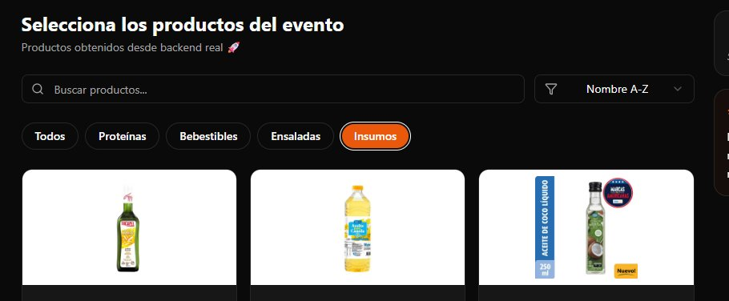
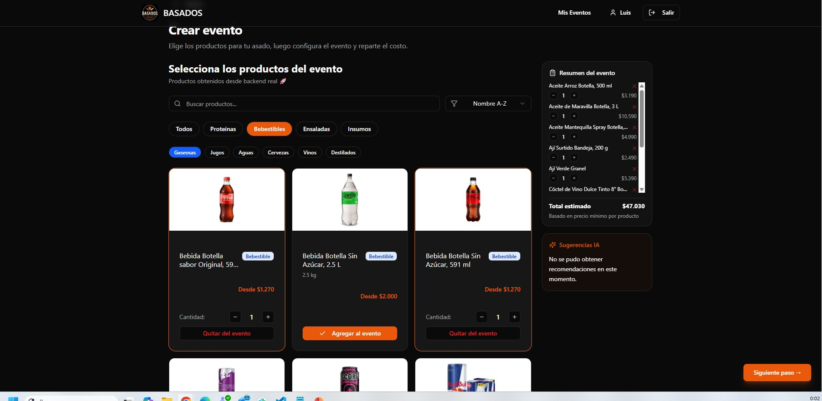
Demo: Catálogo de Productos Real
Proteínas + subfiltros
Bebestibles + subfiltros
Ensaladas · Insumos
Resumen lateral con total estimado

Slide 14
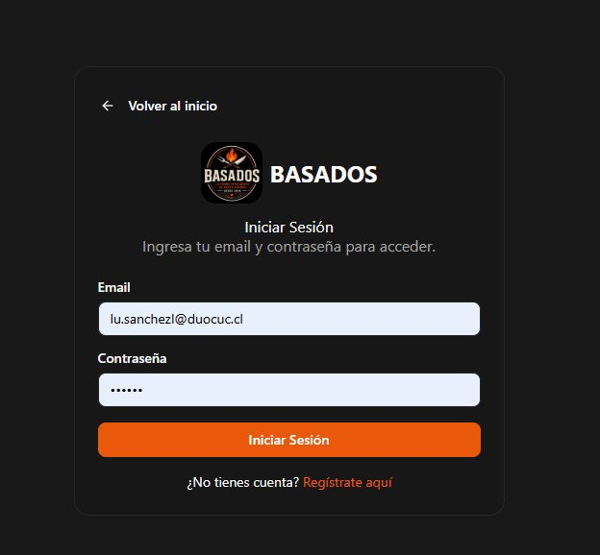
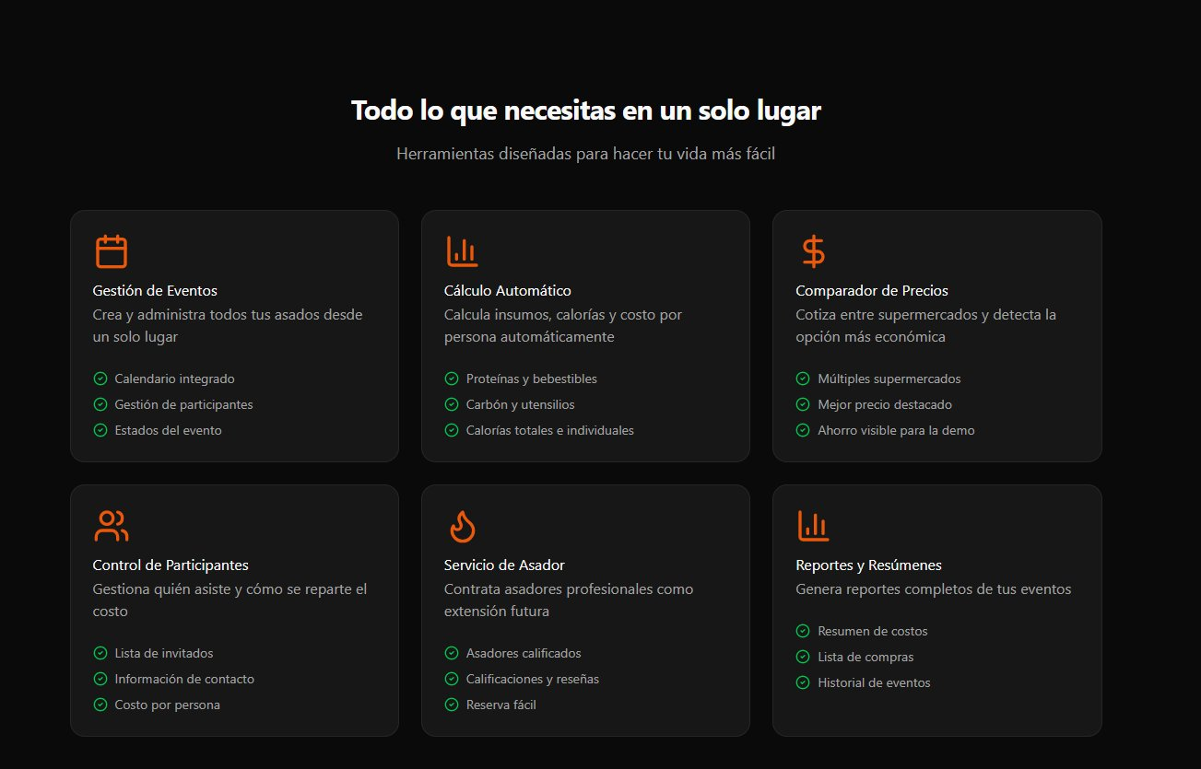
Demo: Autenticación y Home
Login
Home — funcionalidades del sistema

Slide 15
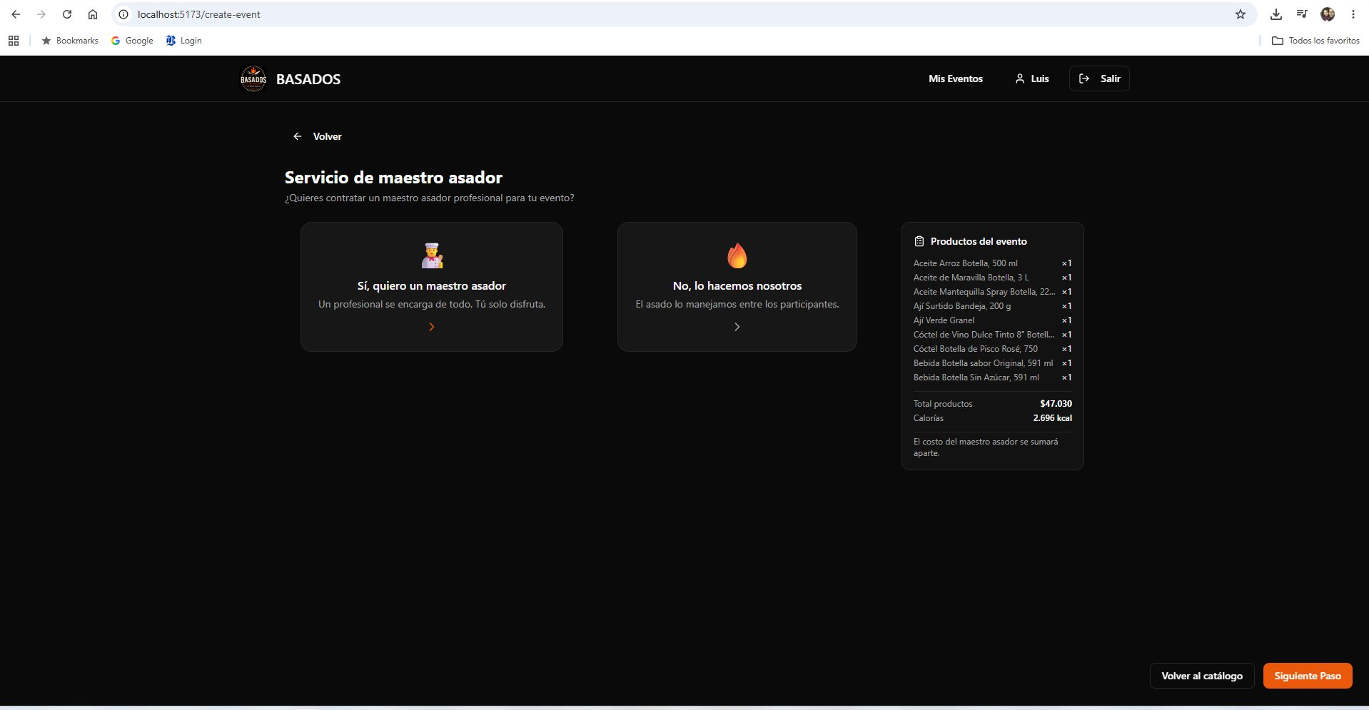
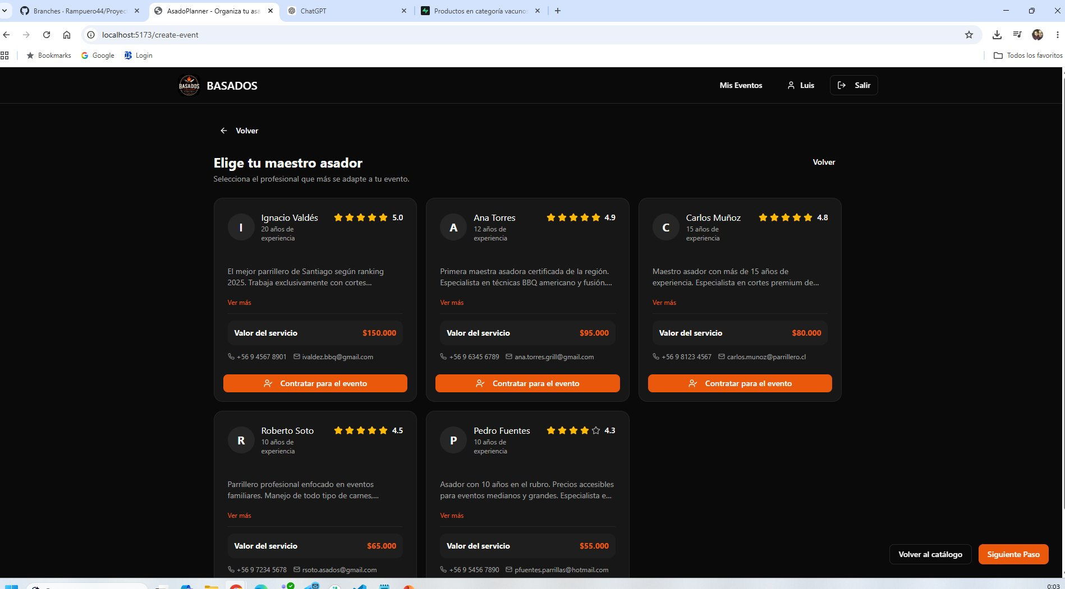
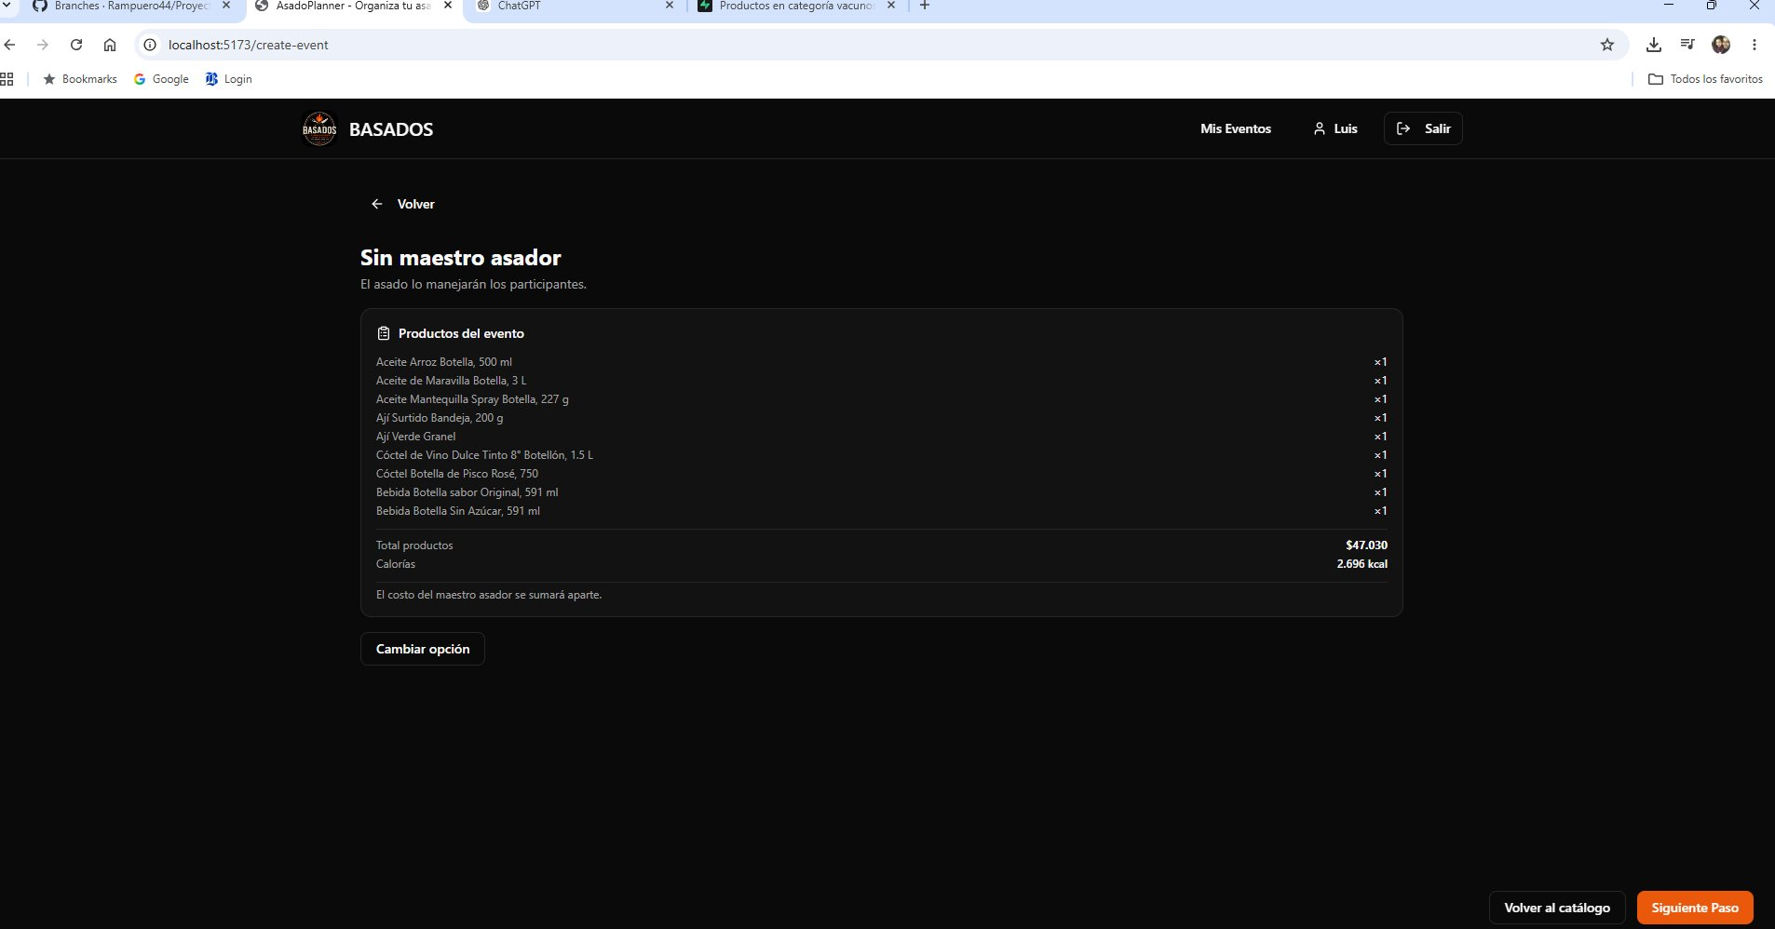
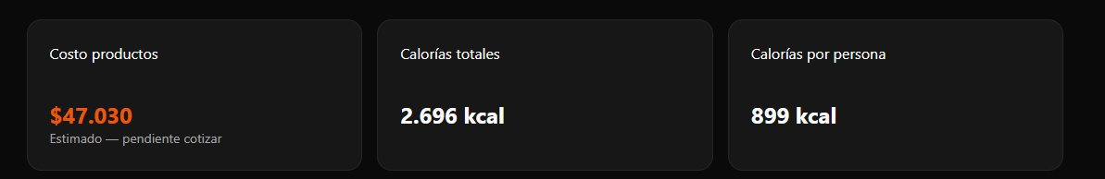
Demo: Wizard — Maestro Asador
Paso 2 — Selección servicio
Catálogo maestros con calificaciones y tarifas
Costo · Calorías totales · Por persona
Sin maestro — resumen + calorías

Slide 16
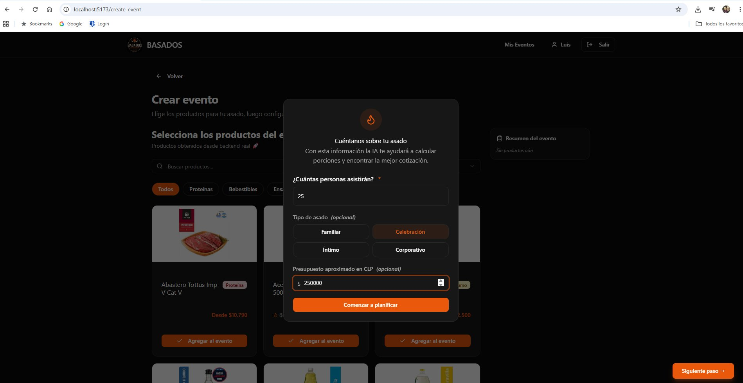
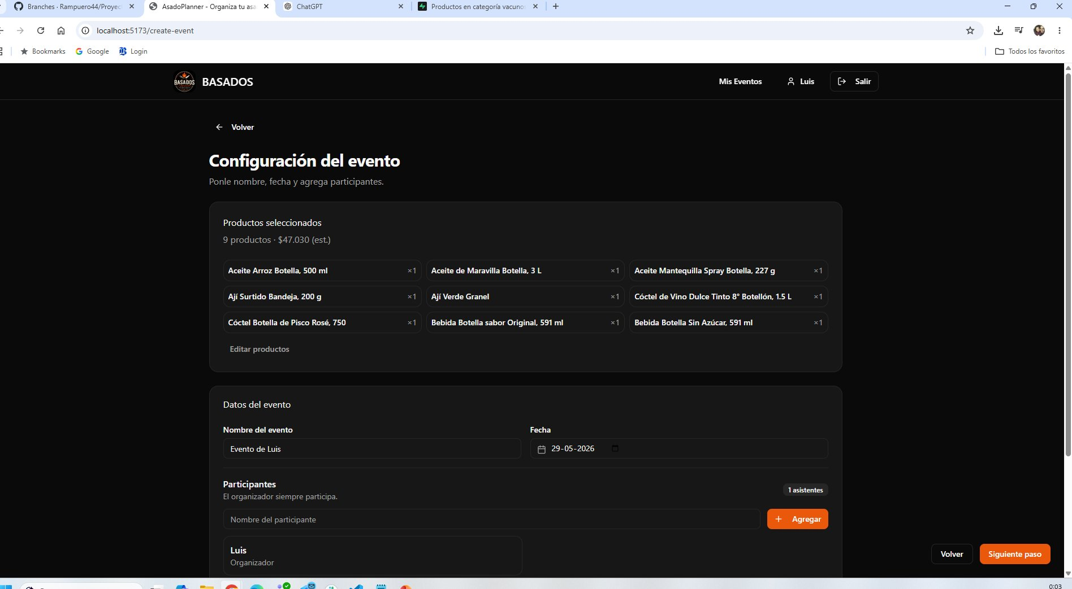
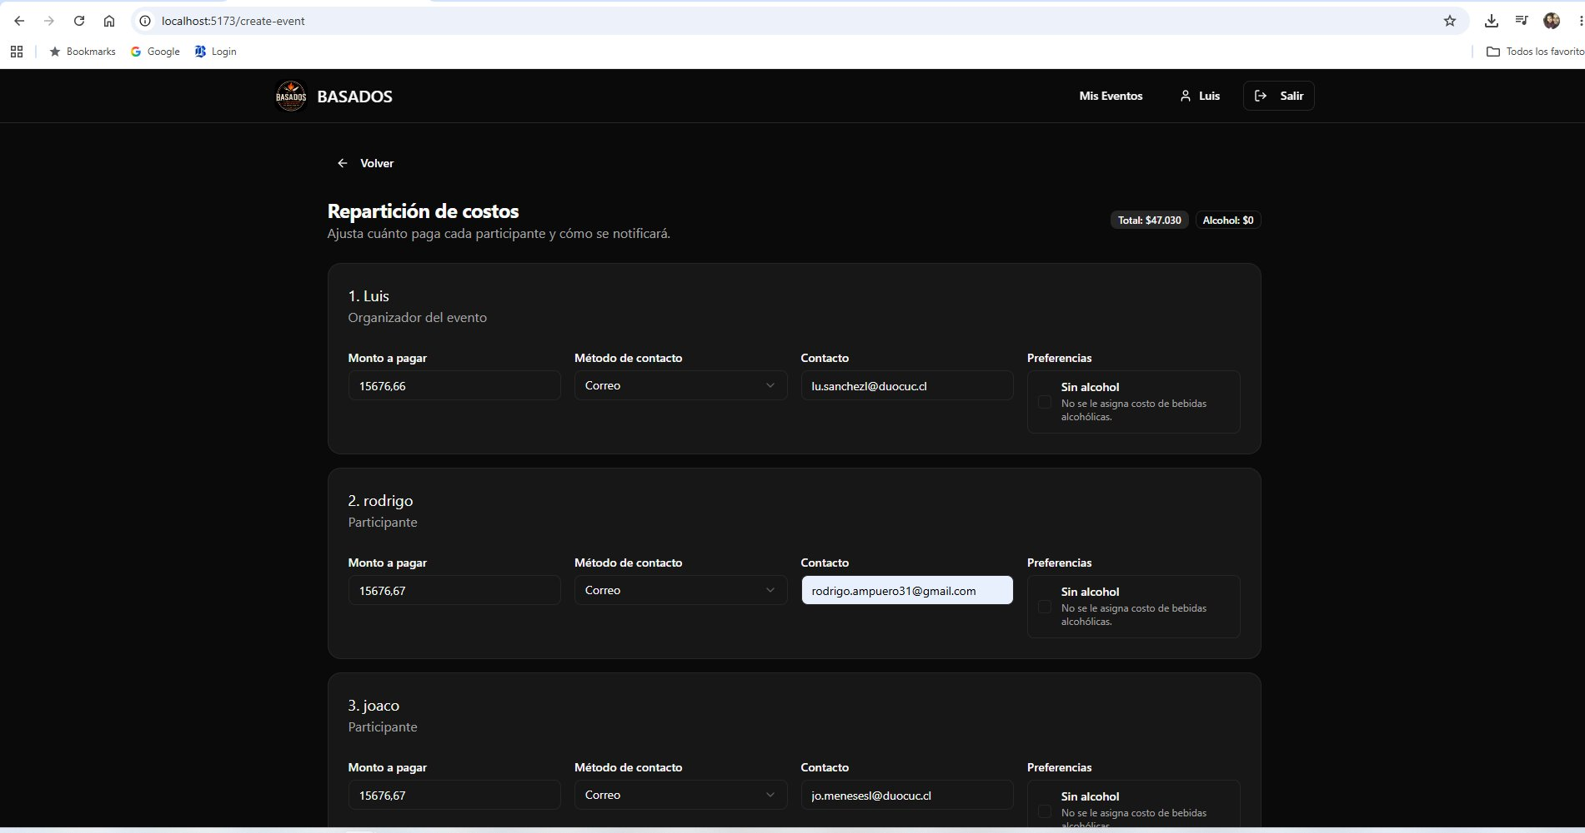
Demo: Configuración, Reparto y Confirmación
Contexto del asado — personas, tipo, presupuesto
Configuración — nombre, fecha, participantes
Reparto automático de costos

Slide 17
github.com/Rampuero44/Proyecto_Titulo_Basados_Meneses_Sanchez_Ampuero
Luis Sánchez · Joaquín Meneses · Rodrigo Ampuero
Duoc UC – Taller Aplicado de Programación – Mayo 2026

